Slide 1
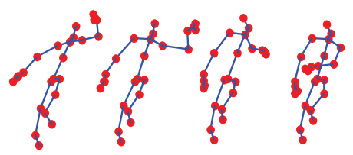

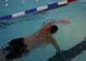

RGB视频动作识别
徐飞翔 2020/4/23
https://blog.csdn.net/LoseInVain/article/details/105545703

Slide 2
Challenges：
计算难
视频差异性大
需要大量数据标签
组织时空信息

Slide 3
Before Deep Learning…

Slide 4
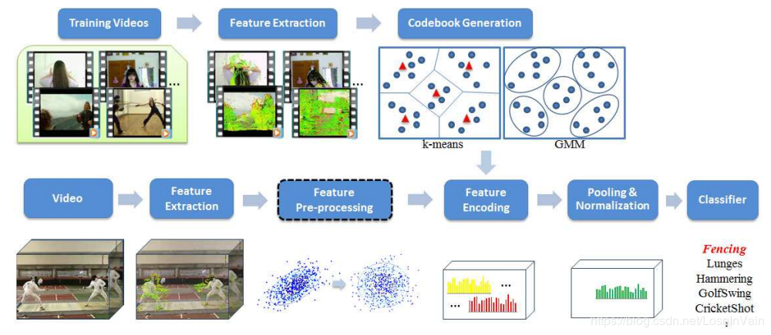
挑选合适的特征去描述视频：
a. 局部特征：比如HoG+HoF去描述视频特征。
b. 基于轨迹（密集，稀疏），Motion Boundary Histogram（MBH），improved Dense Trajectory（iDT）
对局部特征进行集成：
视觉词袋(BoVW)，Fisher Vector（FV）等

Slide 5
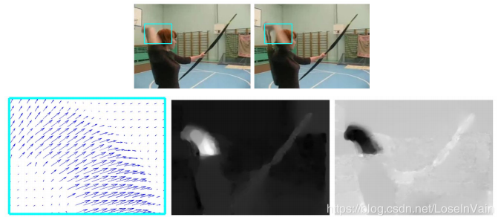
表征视频的时序信息，我们主要需要表征的是动作的运动（motion）信息，这个信息通过帧间在时间轴上的变化体现出来，通常我们可以用光流（optical flow）进行描述，如TVL1和DeepFlow。

Slide 6
Why still hand-craft ?
Motion modeling still difficult!

Slide 7
Toward Deep Learning…

Slide 8
视频动作识别：我们需要的是
组织motion信息
组织appearance信息
Spatial-temporal信息的提取
改进网络基本结构，比如P3D，FstCN，通道分离结构等
修改pipeline，改变基本结构的组合
增添信息源（多流融合，RGB+Flow+Pose）

Slide 9
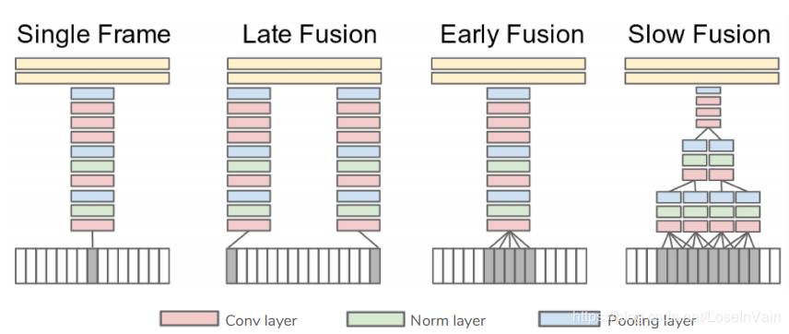
Clip片段是对视频(video)的采样
最后的决策要依赖于每个clip的结果

Slide 10
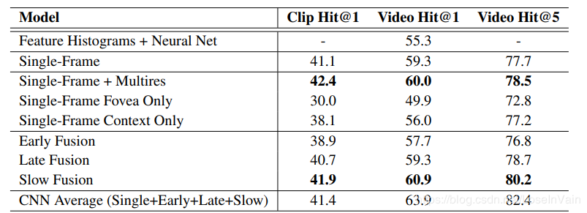
Not so bad…

Slide 11
Simple Fusion… ?
Too naïve !

Slide 12
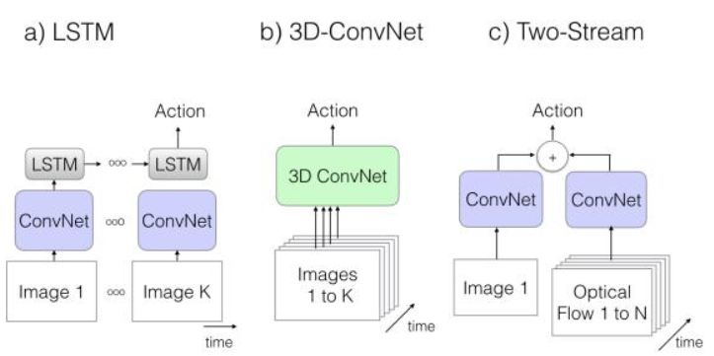
从目前大方向来说，有三种思路：
CNN+RNN
双流网络 （可以扩展到多流）
3D卷积网络

Slide 13
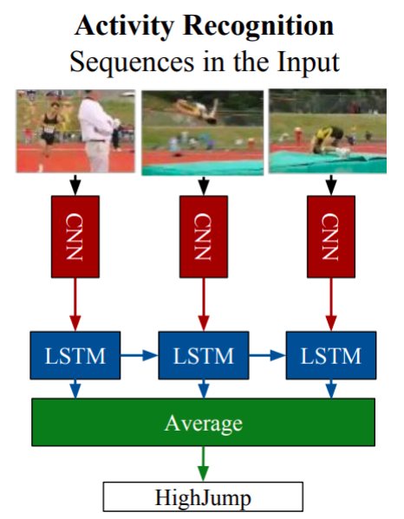
CNN+RNN (LRCN)
Pros：可以利用ImageNet上的预训练模型
Cons：LSTM其对motion信息的捕获能力较弱，并且因为LSTM在高层语义上进行时序建模，其对底层motion建模能力较弱。
改进：一般其输入不单单是RGB视频，同时会伴随着光流。

Slide 14
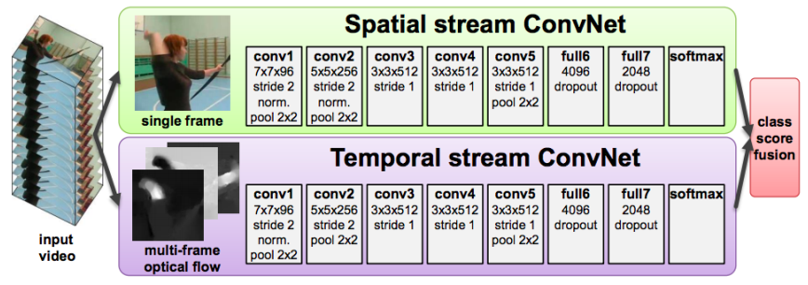
双流网络
Pros：显式地将motion流和appearance流分开，利用光流显式地组织appearance流信息，而利用单帧图片组织appearance信息。并且因为网络中直接用的是2D卷积网络，因此可以直接
Cons：只在最后一层进行决策的时候进行了两个流的信息融合

Slide 15
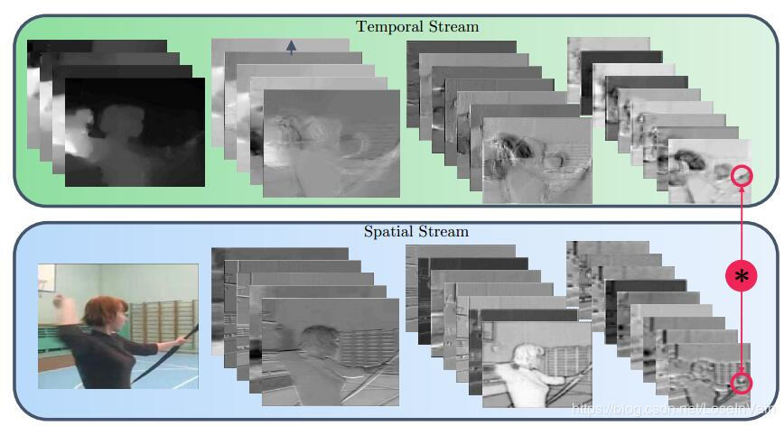
Features between streams are not aligned !

Slide 16
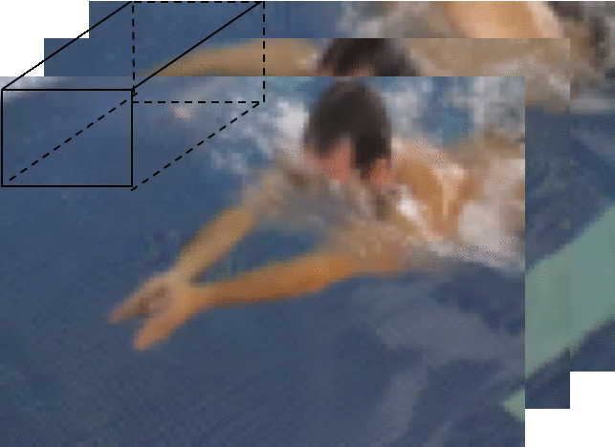
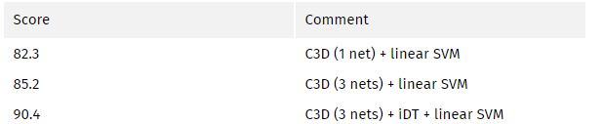
3D卷积网络
Pros：直接利用3D卷积对视频的motion和appearance进行学习，是天然地对2D卷积的扩展，形式上最为简协。
Cons：参数量太大，且不能在ImageNet上进行预训练，容易在小数据集上过拟合。
改进： 对3D卷积进行分解；进行2D卷积膨胀

Slide 17
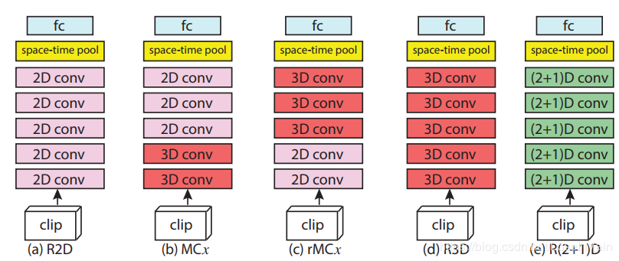
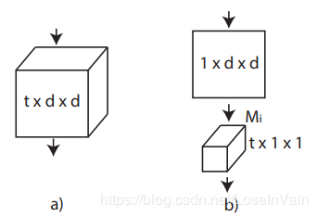

Slide 18
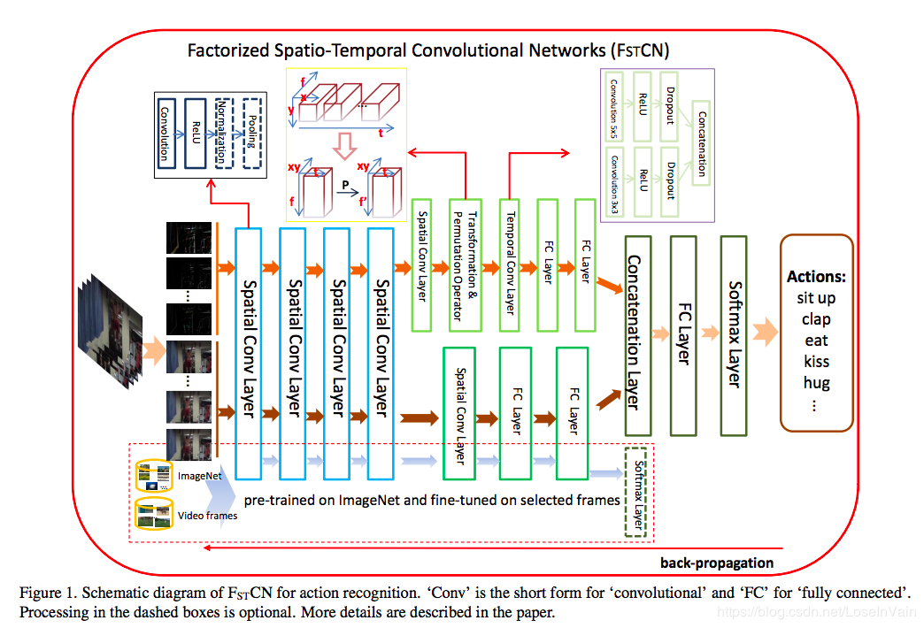

Slide 19
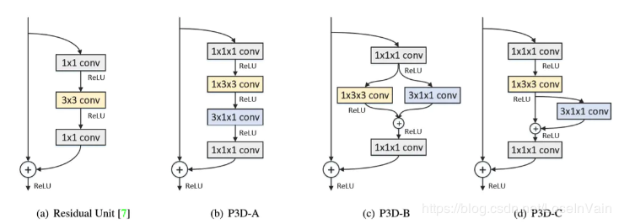
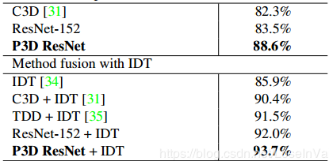
Motion still a problem in DL

Slide 20
如何预训练…
如何组织双流关系…
何处，如何融合多流信息…

Slide 21
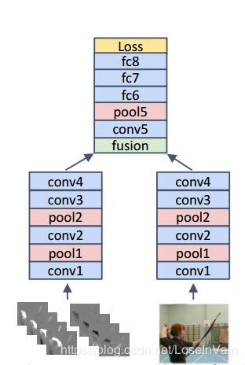
何处融合…

Slide 22
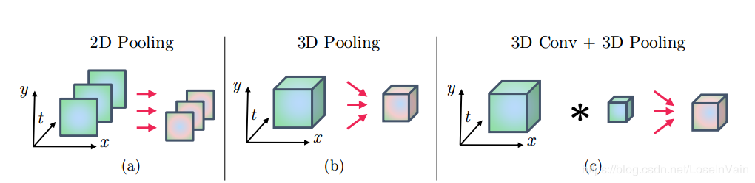
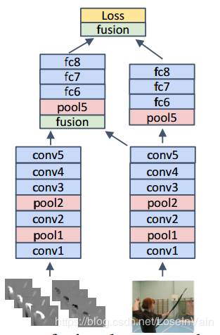
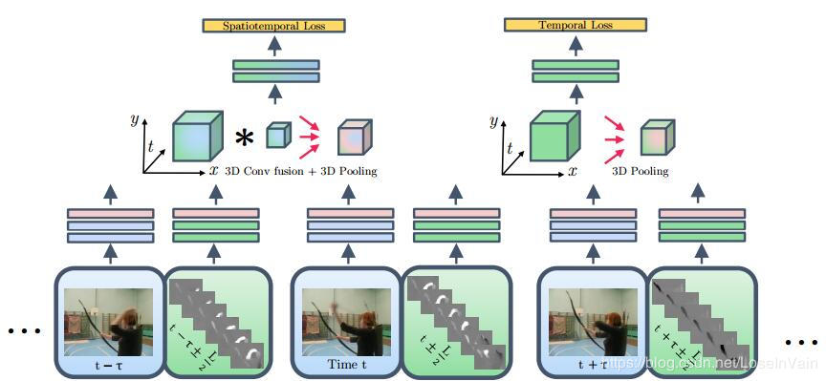

Slide 23
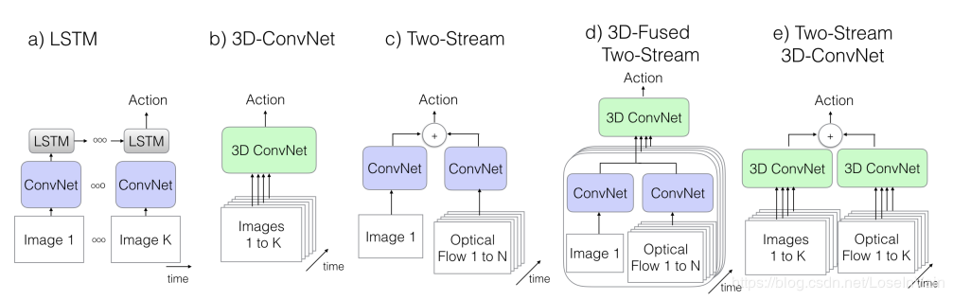
1. 采集大规模标注视频数据集Kinetics ——这点很直接粗暴，但是很有用。
2. 采用将已经预训练好了的2D卷积网络的2D卷积核“膨胀”（inflate）到对应的3D卷积核的操作，(I3D, Inflated 3D ConvNets)。

Slide 24
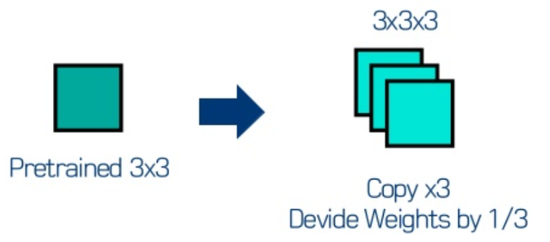
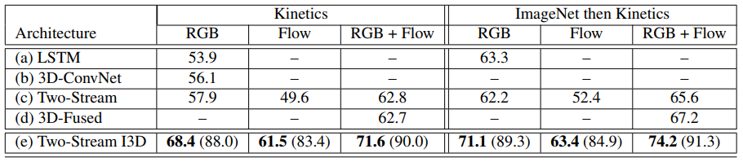
Inflated 3D Conv， it works !

Slide 25
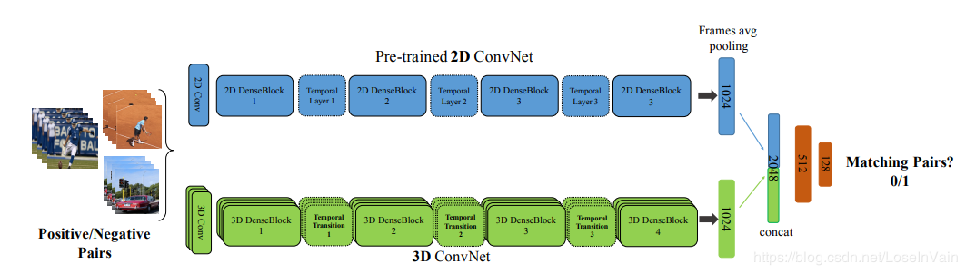
T3D，其他迁移2D卷积参数的方式

Slide 26
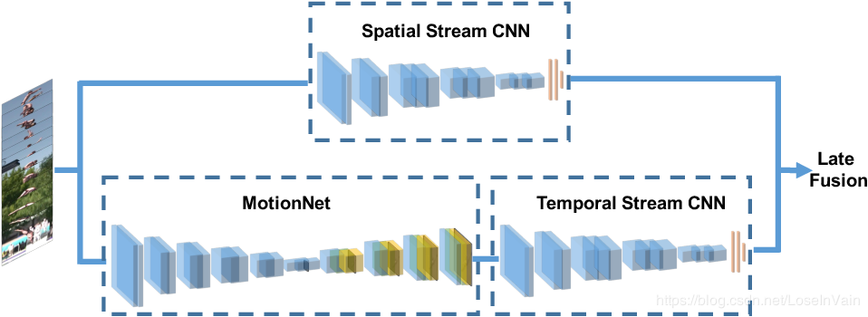
考虑用深度学习网络自动学习从光流信息的，MotionNet

Slide 27
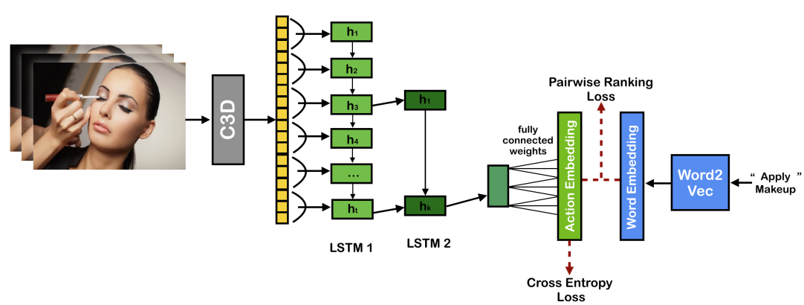
其他方法
Action2Vec[1]，利用标签语义辅助视觉信息，启发自跨模态检索。
[1]. Hahn M, Silva A, Rehg J M. Action2vec: A crossmodal embedding approach to action learning[J]. arXiv preprint arXiv:1901.00484, 2019.

Slide 28
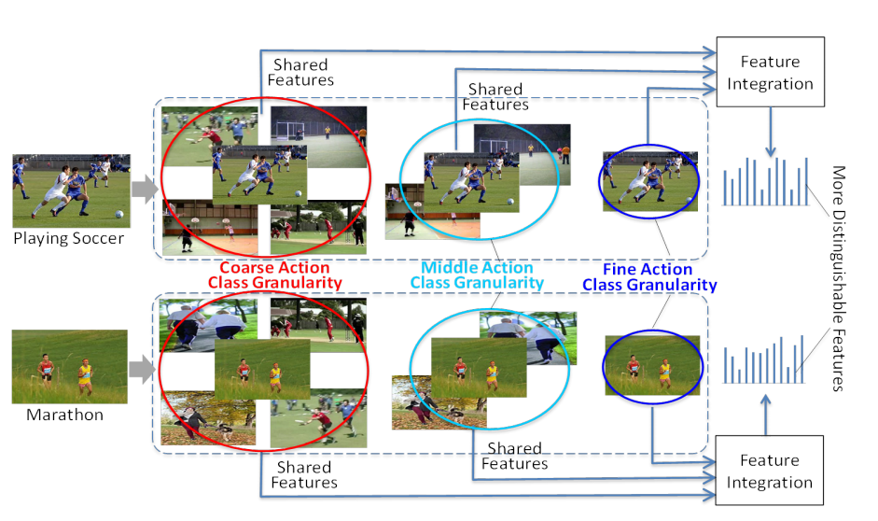
Coarse to fine/fine grained
Lin W, Zhang C, Lu K, et al. Action recognition with coarse-to-fine deep feature integration and asynchronous fusion[C]//Thirty-Second AAAI Conference on Artificial Intelligence. 2018.

Slide 29
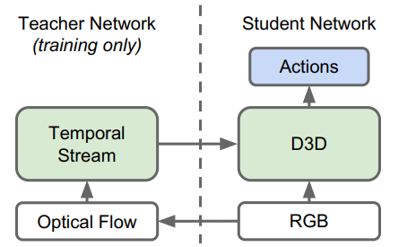
Teacher-Student Learning/Distill
Stroud J, Ross D, Sun C, et al. D3d: Distilled 3d networks for video action recognition[C]//The IEEE Winter Conference on Applications of Computer Vision. 2020: 625-634.

Slide 30
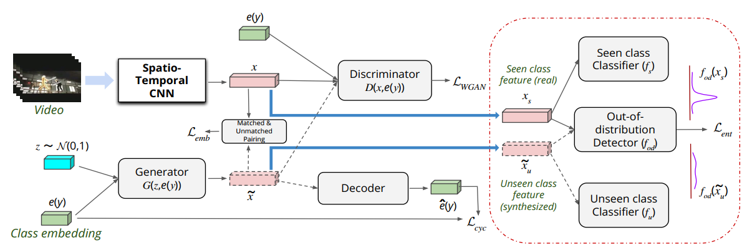
Zero shot场景

Slide 31
Labeled videos ? No…
Raw videos ? Yes we can !!

Slide 32
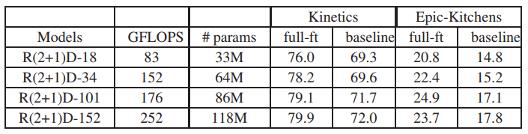
弱监督学习
FAIR 提出一个从互联网采集的弱监督数据集IG-Kinetics-65M，数据量65M，但是不公开，其对模型性能提高明显，表明了在特大尺度的弱监督数据下，即便是带噪声标签，其噪声影响也会减少。

Slide 33
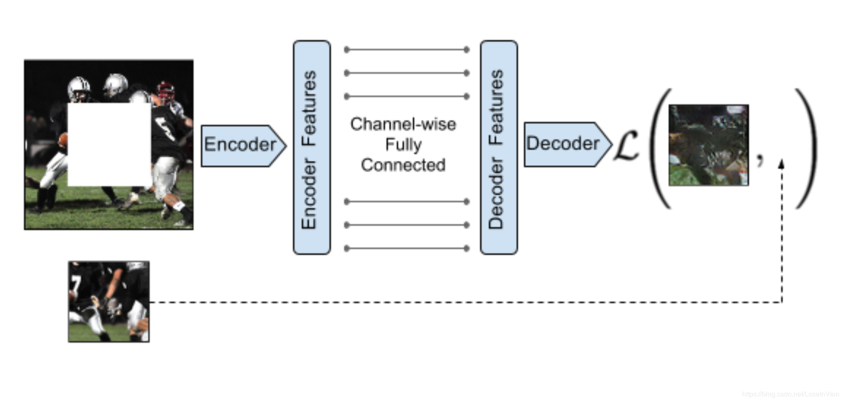
自监督学习
For still images…
生成式pretext任务，inpainting

Slide 34
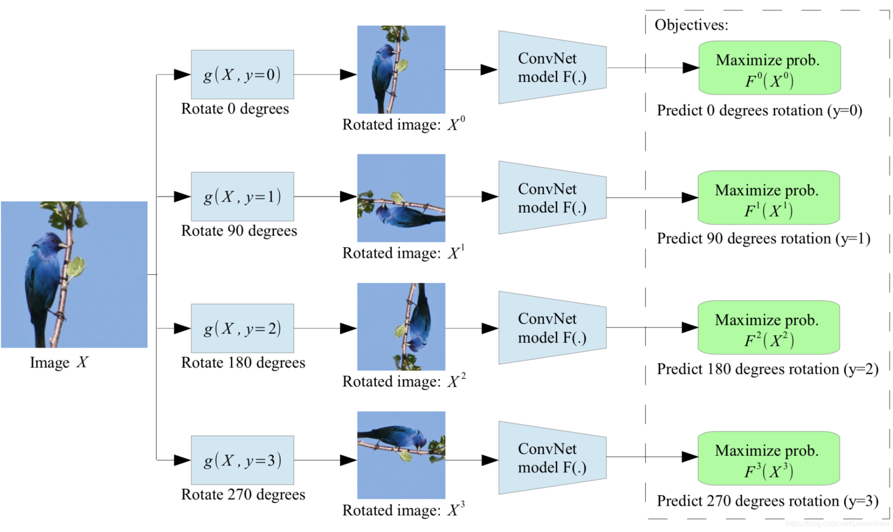
判别式pretext任务，RotationClassification

Slide 35
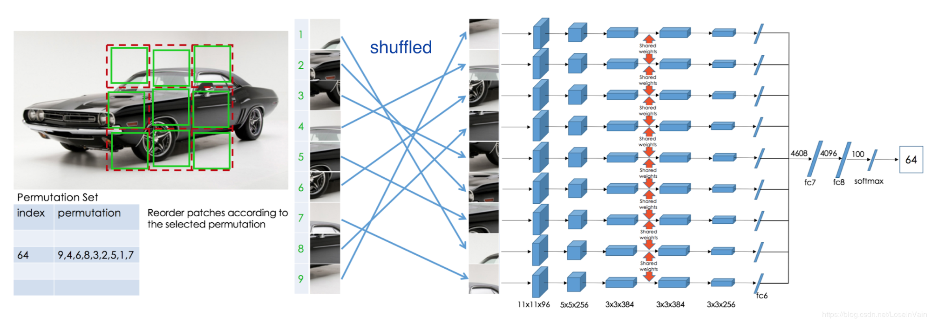
判别式pretext任务，jigsaw puzzle

Slide 36
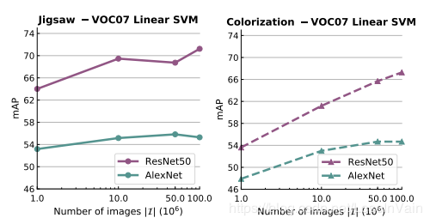
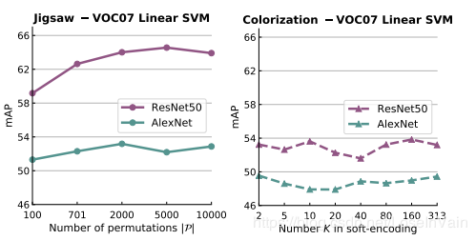
在文章[1]中，研究者针对多种不同的视觉任务，对自监督的效果进行了广泛的基线测试。研究者主要关注两个问题：自监督任务的辅助数据集的大小尺度和pretext任务的任务难度对于整个预训练过程的影响。
[1]. Goyal P, Mahajan D, Gupta A, et al. Scaling and benchmarking self-supervised visual representation learning[C]//Proceedings of the IEEE International Conference on Computer Vision. 2019: 6391-6400.

Slide 37
自监督学习
For videos
基于帧序列顺序
基于跟踪
基于视频着色
…

Slide 38
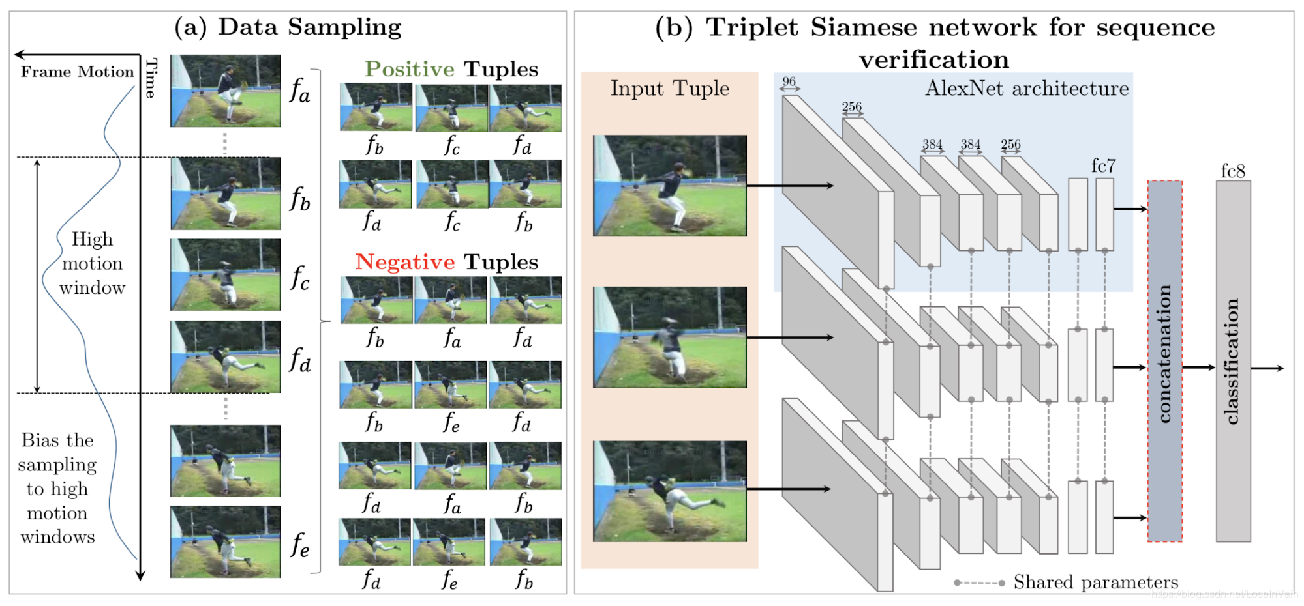
基于帧序列顺序
构建正顺序对，负顺序对，最后通过triplet loss和Siamese net进行学习

Slide 39
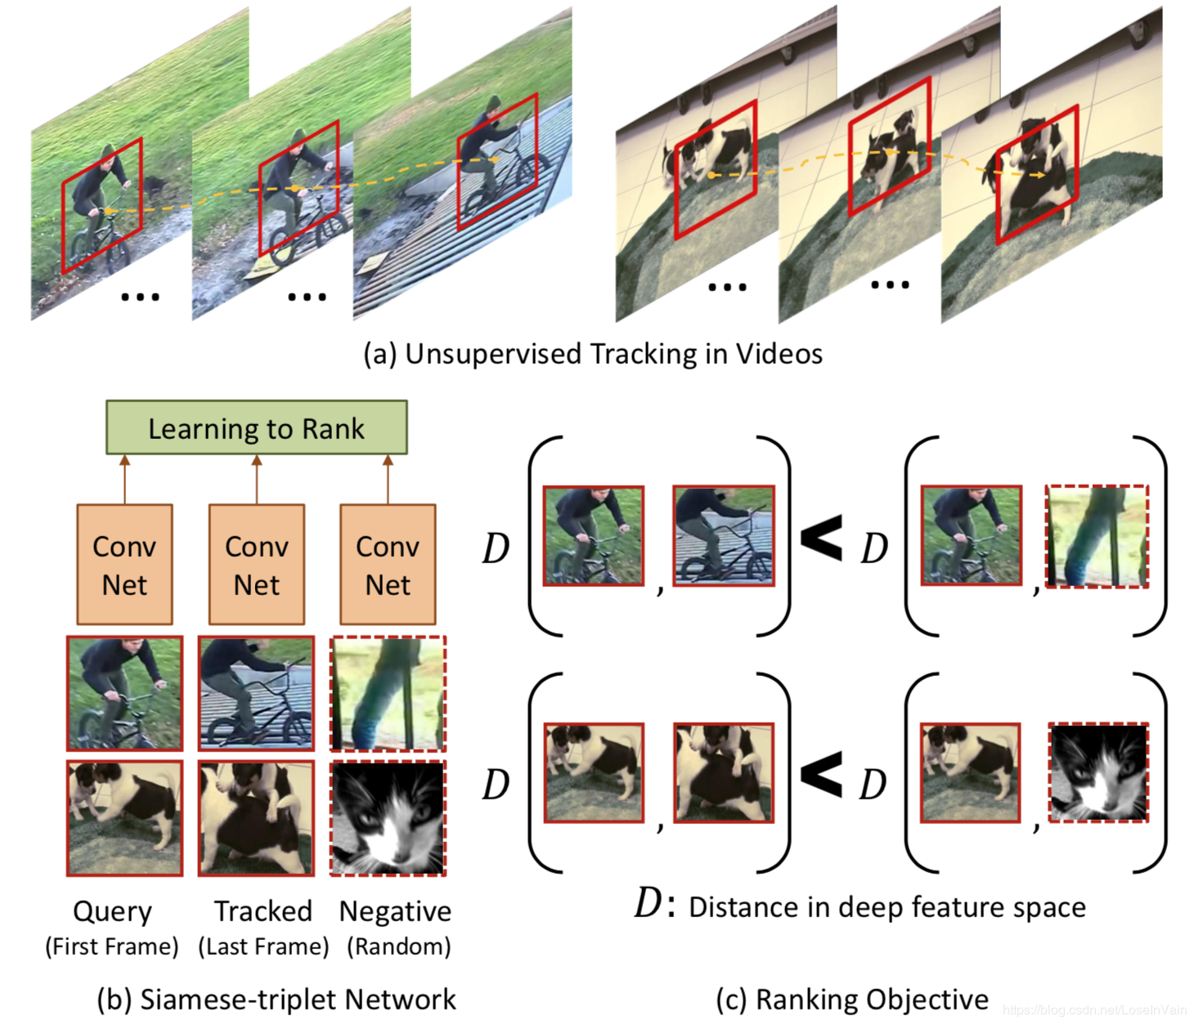
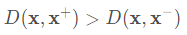
基于跟踪
用传统跟踪算法SURF+KCF得到候选跟踪框和其轨迹
同样进行正负样本采样

Slide 40
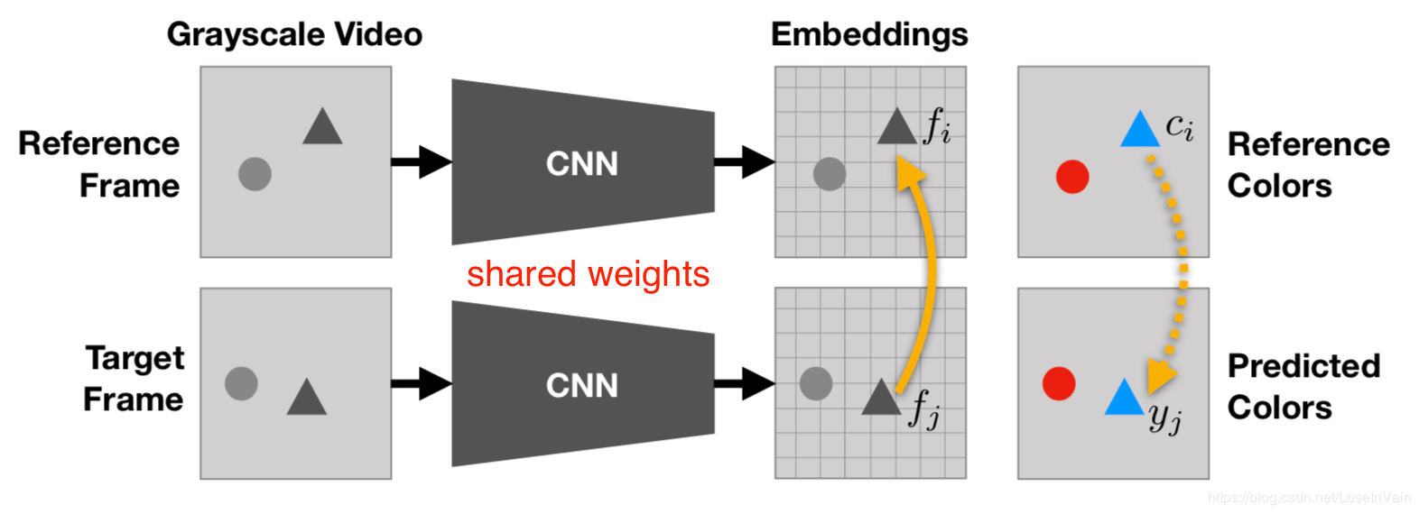
基于视频着色

Slide 41
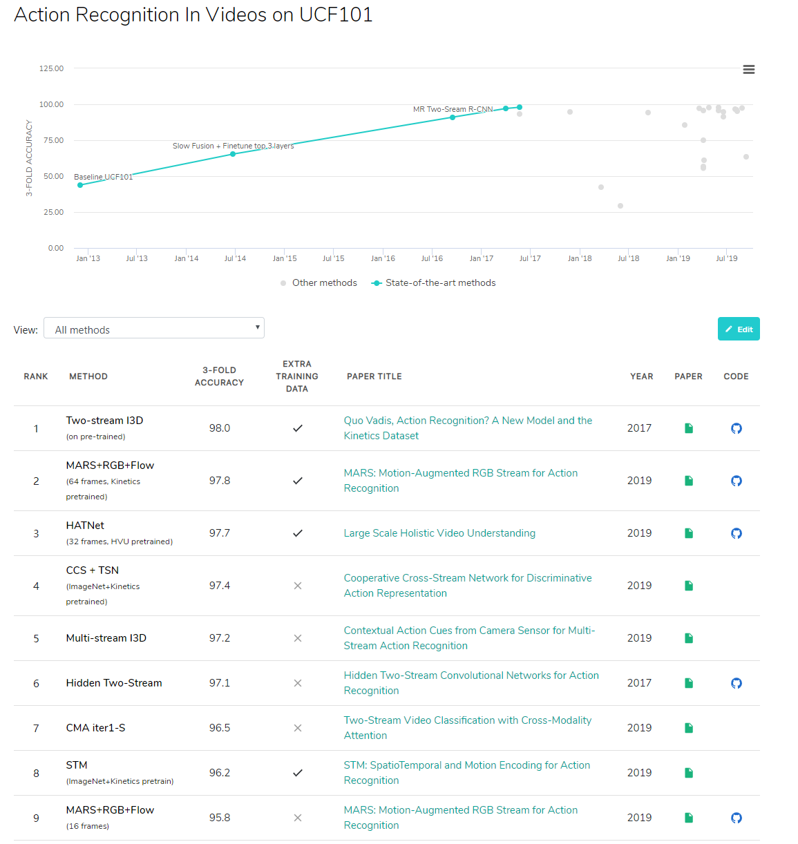
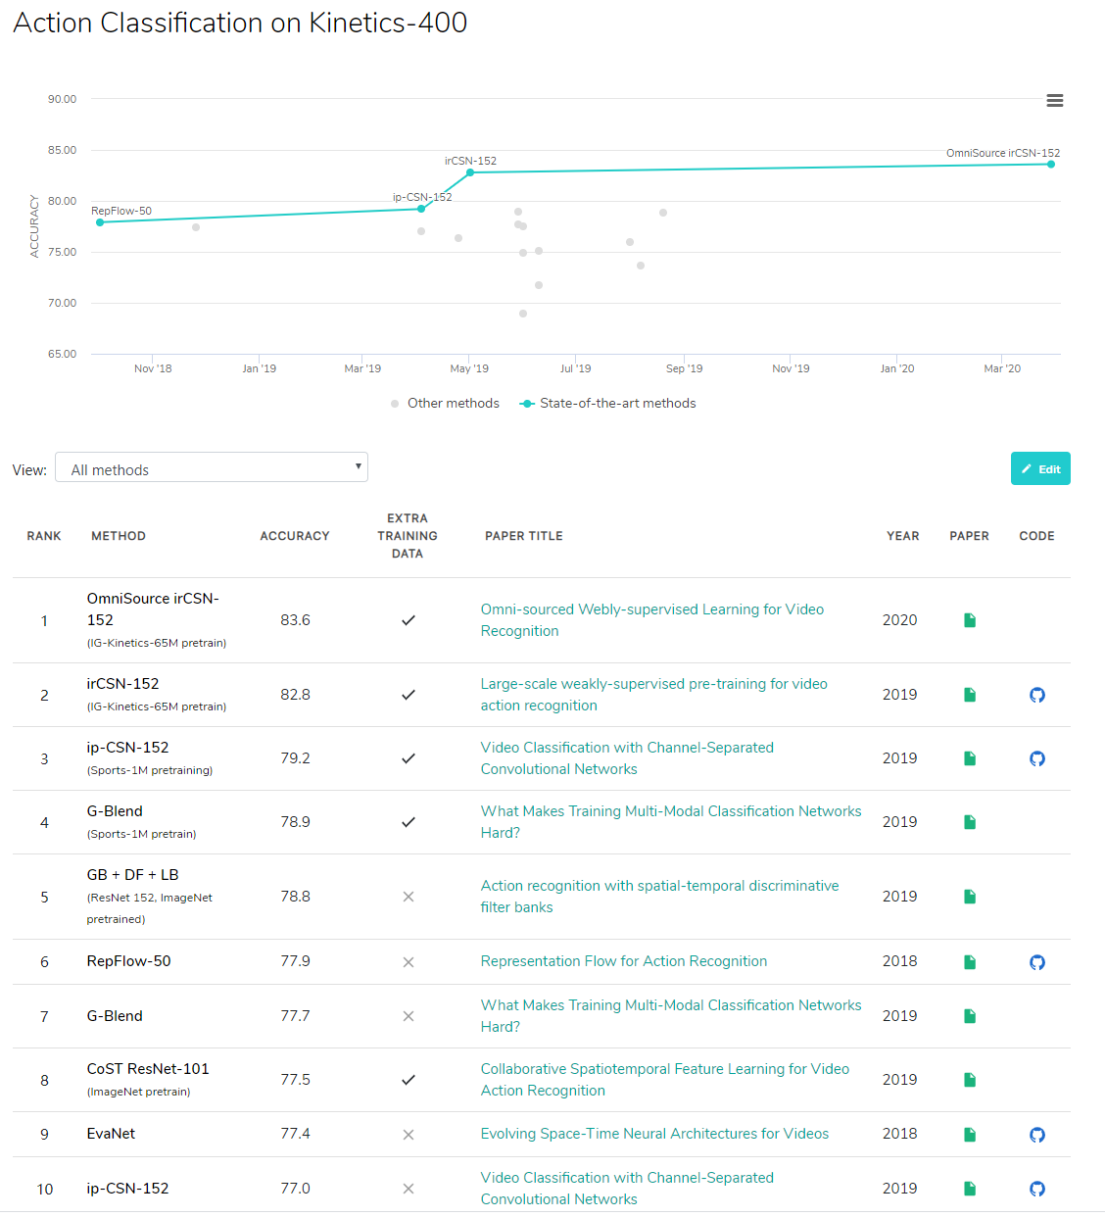

Slide 42
